Slide 1
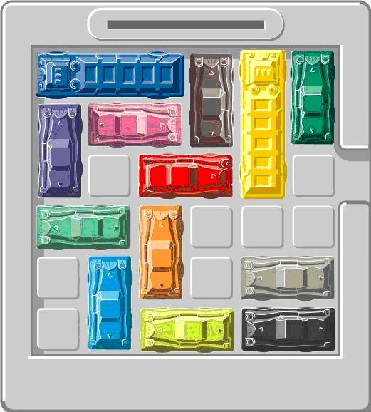
Rushhour
Kyra Kieskamp & Oscar Keur

Slide 2
Het probleem
Doel: De rode auto naar de opening (rechts) op het bord krijgen.
Probleem: Andere auto’s staan tussen de rode auto en de ‘uitgang’.
Voorwaarden
Rode auto bij de uitgang in zo min mogelijk stappen
De auto’s mogen maar één vakje verschuiven per stap
Auto’s mogen alleen in hun lengte richting verschuiven

Slide 3
Oplossing: De andere auto’s (en de rode auto) in meerdere stappen zo verschuiven dat de rode auto uiteindelijk bij de uitgang is.
Voorwaarden
Rode auto bij de uitgang in zo min mogelijk stappen
De auto’s mogen maar één vakje verschuiven per stap
Auto’s mogen alleen in hun lengte richting verschuiven

Slide 4
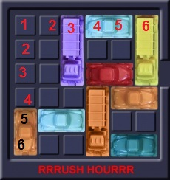
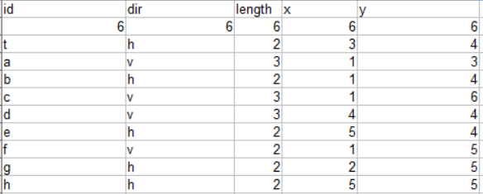
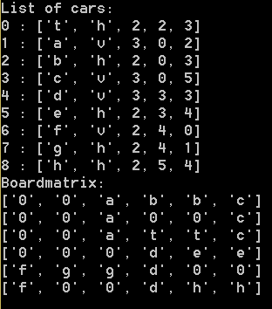
Initialisatie
Data input:
Data in programma:
List of cars
Board matrix

Slide 5
Visualisatie

Slide 6
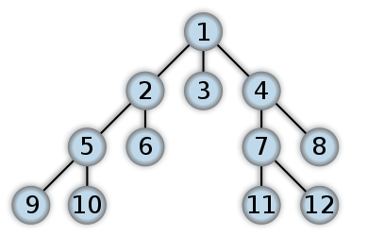
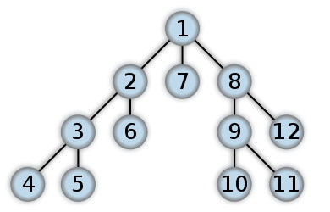
Methodes en algoritme
Random Breadth-first Depth-first
Algoritme
Alle mogelijke ‘moves’
D.m.v. random, kies een ‘move’
Update cars en board
Continue tot de oplossing is gevonden.
Algoritme
Alle mogelijke nieuwe ‘boards’
Is het nieuwe board de oplossing?
Ja → stoppen
Nee → doorgaan
3. In queue stoppen, als deze positie nog niet voorkomt.
4. Met eerste board positie in de que, terug naar stap 1.
Algoritme
Maak een lijst van de mogelijke moves
Zijn er moves?
Ja → Neem de eerste
Nee → Ga een niveau ‘omhoog’
Is dit de oplossing?
Ja → stoppen
Nee → Ga naar stap 2

Slide 7
Random
Visulisatie?

Slide 8
Breadth-first

Slide 9
Depth-first

Slide 10
Resultaten
Methodes:
Random Breadth-first Depth-first
Resultaten:
Board 1: 601
Board 2: 50
Board 3: 69
Resultaten
Resultaten
Nog niet aanwezig
Board | Diepte | Boards (cumulatief)
test | 6 | 1871
Board | Diepte | Boards (cumulatief)
test | 6 | 1871
Board | Diepte | Boards (cumulatief)
test | 6 | 1871

Slide 11
Conclusie
Straks als laatste
Beste methode: To be determined
Beste momenteel: random met 7 stappen.

Slide 12
Data input
Board and cars

Slide 13
Data representation in program
cars = [] # list of list with ID, orientation, length, y and x
Rmatrix = [[]] # List of list representing a matrix

Slide 14
Steps so far
Initialization board
Updating board
Checking for valid moves
Position is on the board
Position is free
Creating possible moves
Choosing one of the possible moves
Perform a single move

Slide 15

Work in progress
Visualization fully working
Random movement of cars
Automate a series of moves

Slide 16
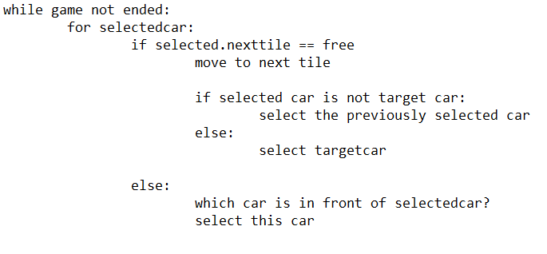
Advanced algoritm
Front
Select
Select
Select
Remember
Free

Slide 17
